Slide 1
Comparing three-step heuristics for the permutation flow shop problem
Imma Ribas, Ramon Companys, Xavier Tort-Martorell
Computers & Operations Research (2010)

Slide 2
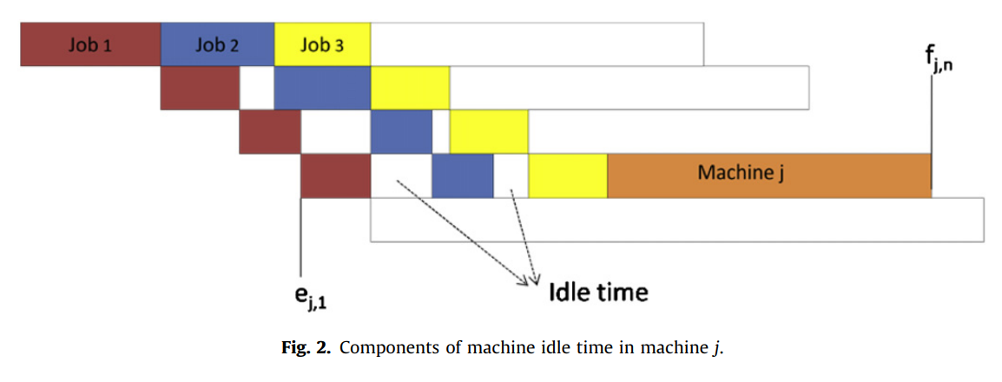
Contextualização
Permutation flow shop
Objetivo: Reduzir o tempo total de produção (Makespan)

Slide 3
Estrutura da heurística proposta
A heurística proposta é dividida em três etapas;
As duas primeiras são variações da heurística NEH.
Terceira é a etapa onde ocorre a busca, foco da apresentação.
São apresentadas várias alternativas para cada etapa, e no fim é desenvolvida uma análise estatística dos resultados para avaliar se a diferença entre as heurísticas é relevante.

Slide 4
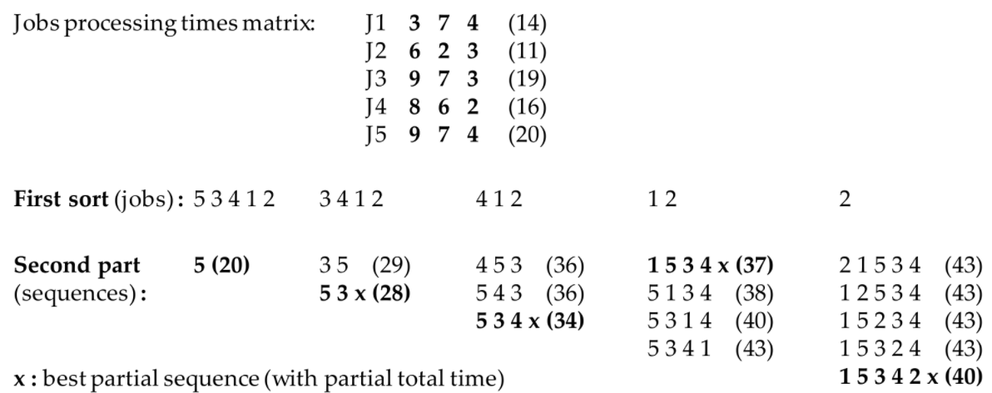
Heurística NEH
Essa sequência define a ordem que os serviços serão inseridos na programação.
Ordenados pela soma dos tempos de processamento
Cada serviço é inserido na sua melhor posição.
Sauvey C, Sauer N. Two NEH Heuristic Improvements for Flowshop Scheduling Problem with Makespan Criterion. Algorithms. 2020; 13(5):112. https://doi.org/10.3390/a13050112

Slide 5



Variações da primeira etapa
Ordenação inicial das tarefas de acordo com 4 variantes:
KK: ordenação em ordem decrescente de
sendo:
LPT: ordenação em ordem decrescente de
NM: ordenação em ordem decrescente de
sendo BT_{hi} o limite inferior do tempo de espera entre o término da tarefa i para o início da tarefa h em todas as máquinas consideradas
RA: uma sequência inicial é gerada randomicamente

Slide 6
Variações da segunda etapa
Na segunda é idêntica ao NEH, com a inclusão de duas técnicas de desempate.
TIT: Reduz o tempo parado (Total idle time);
KK1: a posição escolhida depende dos fatores Ai e Bi.

Slide 7
Terceira etapa
However, the local search embedded in the SSA uses an auxiliary array, which allows the neighbourhood to be explored randomly.
It accepts solutions with the same makespan (ties) with a certain probability, a.
https://en.wikipedia.org/wiki/File:Hill_Climbing_with_Simulated_Annealing.gif

Slide 8
Simulated annealing
https://en.wikipedia.org/wiki/File:Hill_Climbing_with_Simulated_Annealing.gif

Slide 9
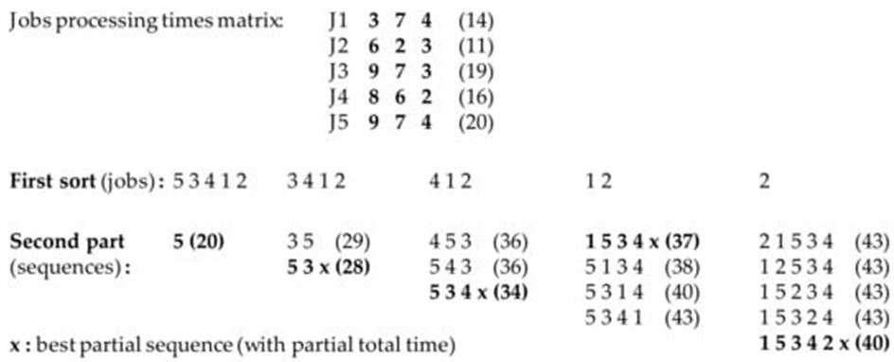
Procedimento da Heurística – 3º Passo
NEDA: Algoritmo de Descida Não Exaustivo
Tenta melhorar a solução (π) trocando quaisquer duas posições na sequência. Pode gerar até n.(n-1)/2 vizinhos. Se uma nova permutação melhorar o valor da função objetivo, ela se torna a nova solução atual e o processo continua até que todas as posições tenham sido permutadas e a melhora já não está acontecendo. Neste procedimento, a vizinhança é sempre explorada na mesma ordem.
Solução de partida:
15342

Slide 10
Procedimento da Heurística – 3º Passo
NEDA: Algoritmo de Descida Não Exaustivo
15342 -> 51342 | 35142 | 45312 | 25341

Slide 11
Procedimento da Heurística – 3º Passo
NEDA: Algoritmo de Descida Não Exaustivo
15342 -> 51342 | 35142 | 45312 | 25341
25341 -> 52341 | 35241 | 45321 | 15342 | 23541 | 24351

Slide 12
Procedimento da Heurística – 3º Passo
NEDA: Algoritmo de Descida Não Exaustivo
15342 -> 51342 | 35142 | 45312 | 25341
25341 -> 52341 | 35241 | 45321 | 15342 | 23541 | 24351
24351 -> 42351 | 35251 | 54321

Slide 13
Procedimento da Heurística – 3º Passo
NEDA: Algoritmo de Descida Não Exaustivo
15342 -> 51342 | 35142 | 45312 | 25341
25341 -> 52341 | 35241 | 45321 | 15342 | 23541 | 24351
24351 -> 42351 | 35251 | 54321
54321 -> 45321 | 34521 | 24351 | 14325 | 53421 | 52341 | 51324 | 54231 | 54123 | 54312
n.(n-1)/2 = 10 vizinhos
Passando por todas as permutações e não encontrando nenhuma que melhore o objetivo, o algoritmo finaliza e a solução final é a última obtida (no exemplo, a 54321)

Slide 14
Conclusão

